Slide 1
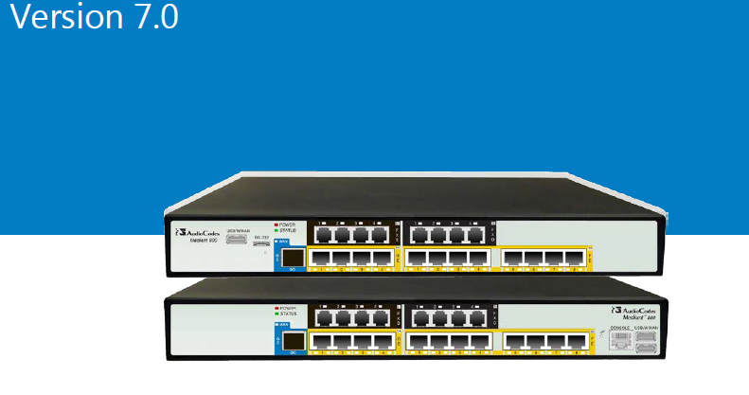
Proxy_Redundancy_Mode

Slide 2
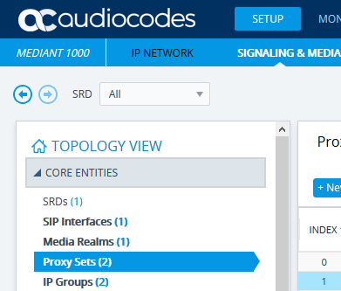
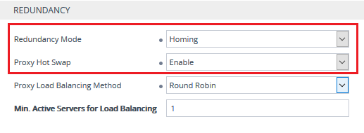
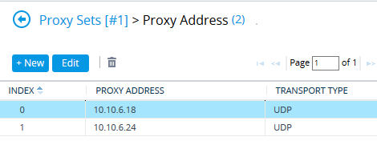
Proxy de iki ayrı Proxy IP ne doğru yedekleme yapmak için, öncelikli ip 10.10.6.18, ikinci ip ise 10.10.6.24

